Slide 1

Un Amour de femme
N°2

Slide 2


Slide 3
L’homme veut être le premier amour de la femme, alors que la femme veut être le dernier amour de l’homme.

Slide 4
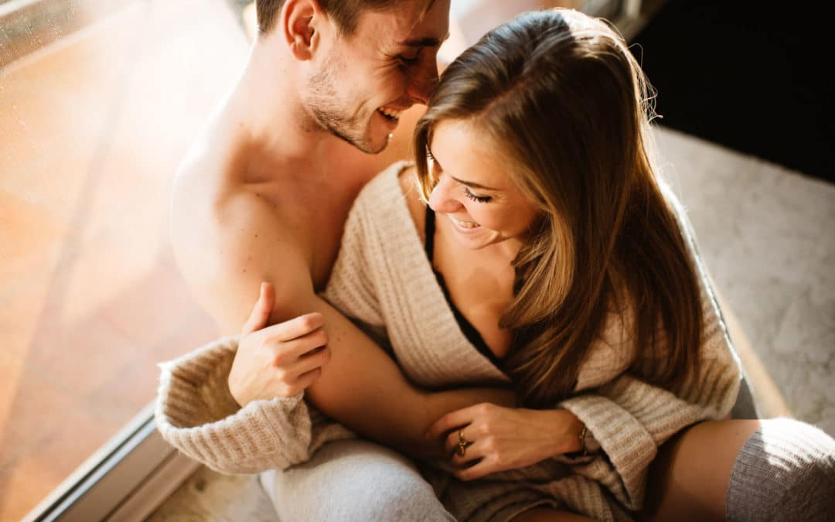

Slide 5
L’amour est un sacrement qui doit être pris à genoux.

Slide 6
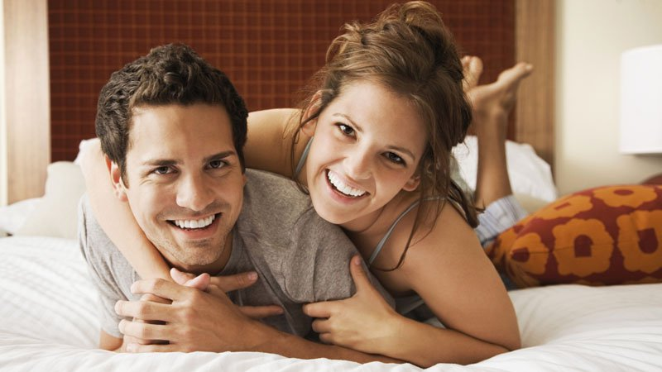

Slide 7
Les serments d’amour sont comme les voeux des marins, on les oublie après l’orage.

Slide 8
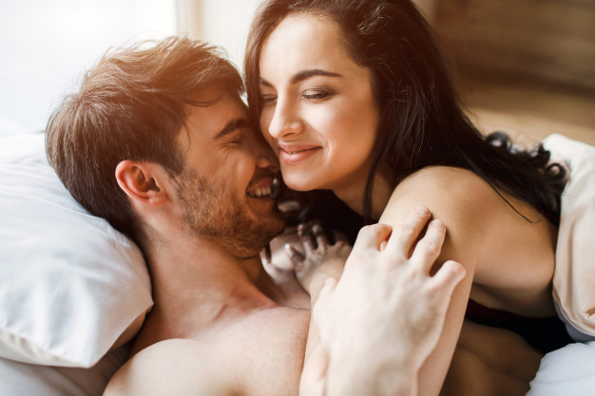

Slide 9
L’amour fantasmé vaut bien mieux que l’amour vécu. Ne pas passer à l’acte, c’est très excitant.

Slide 10
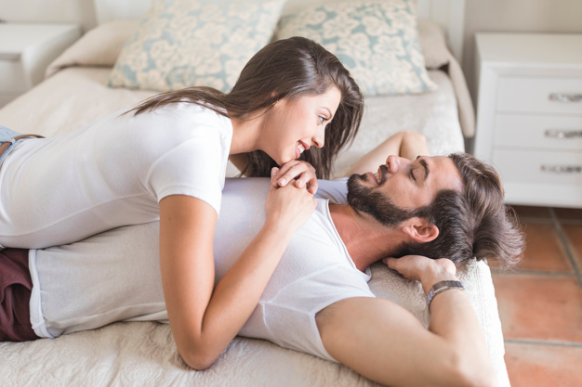

Slide 11
La nécessité de l’amour est la seule qui soit vraiment belle. Arriver à cette connaissance, telle est la tâche de l’histoire du monde.

Slide 12
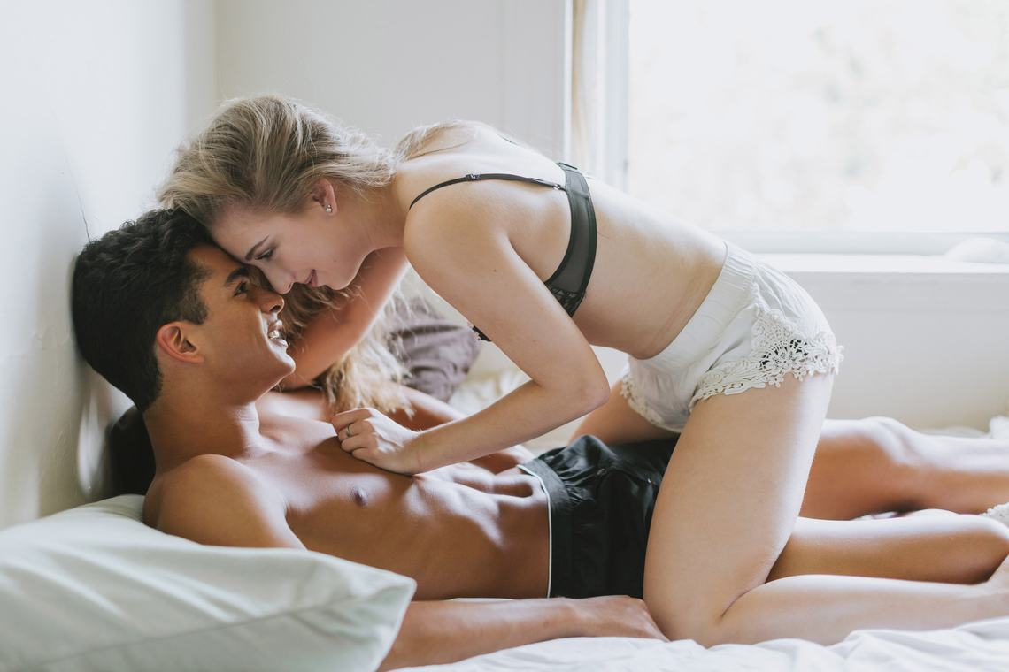

Slide 13
La nécessité de l’amour est la seule qui soit vraiment belle. Arriver à cette connaissance, telle est la tâche de l’histoire du monde.

Slide 14


Slide 15
C’était
Un Amour de femme

